Slide 1
Arduinoを用いた Androidで操作する 二輪車
最終発表
122916Y
牛川祐弥
Notes:
Arduinoを用いたAndroidで操作する二輪車（ビュートローバー）の製作の最終発表
１２２９１６ 牛川祐弥

Slide 2
計画発表時の全体構図
Notes:
計画発表時の全体構図として、android端末でアプリを立ち上げて、そのアプリ上で前進、後進、右折、左折のボタンを表示させ、そのボタンを押すことによって、bluetoothでその情報を、arduinoに送信して、arduinoがケーブルで接続しているビュートローバーを制御させる。またアプリ上でon,offボタンを設置して、
Onボタンを押すと、androidのジャイロ機能でandroidの傾きに応じて前進、後進、右折、左折が行えるようにする。またoffボタンを押すと、ジャイロ機能をoffにするようにする。
といったものでした。

Slide 3
最終的な全体構図
Notes:
最終的な全体構図として、android端末でアプリを立ち上げて、そのアプリ上で前進、後進、右折、左折、停止のボタンを表示させ、そのボタンを押すことによって、bluetoothでその情報を、arduinoに送信して、arduinoがケーブルで接続しているビュートローバーを制御させるというものでした。

Slide 4
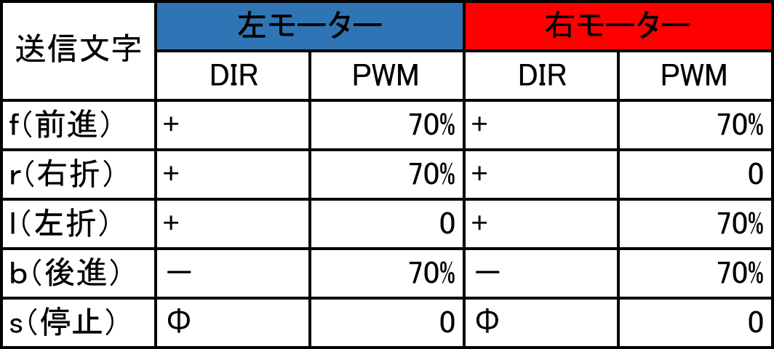
制御の仕様
Notes:
具体的な通信の仕様として、
上の↑を押した時には、fという文字列を送り、左のモーターは、DIRをHIGH、PWMにはデューティ比を７０％、右のモーターもDIRをHIGH、PWMにはデューティ比を７０％としました。
右の矢印を押した時には、rという文字列を送り、左のモーターは、DIRをHIGH、PWMにはデューティ比を７０％、右のモーターもDIRをHIGH、PWMにはデューティ比を０％としました。
左の矢印を押した時には、ｌという文字列を送り、左のモーターは、DIRをHIGH、PWMにはデューティ比を０％、右のモーターもDIRをHIGH、PWMにはデューティ比を７０％としました。
下の矢印を押した時には、bという文字列を送り、左のモーターは、DIRをLOW、PWMにはデューティ比を７０％、右のモーターもDIRをLOW、PWMにはデューティ比を７０％としました。
ストップを押した時には、sという文字列を送り、左のモーターは、DIRをHIGH、PWMにはデューティ比を０％、右のモーターもDIRをHIGH、PWMにはデューティ比を０％としました。

Slide 5
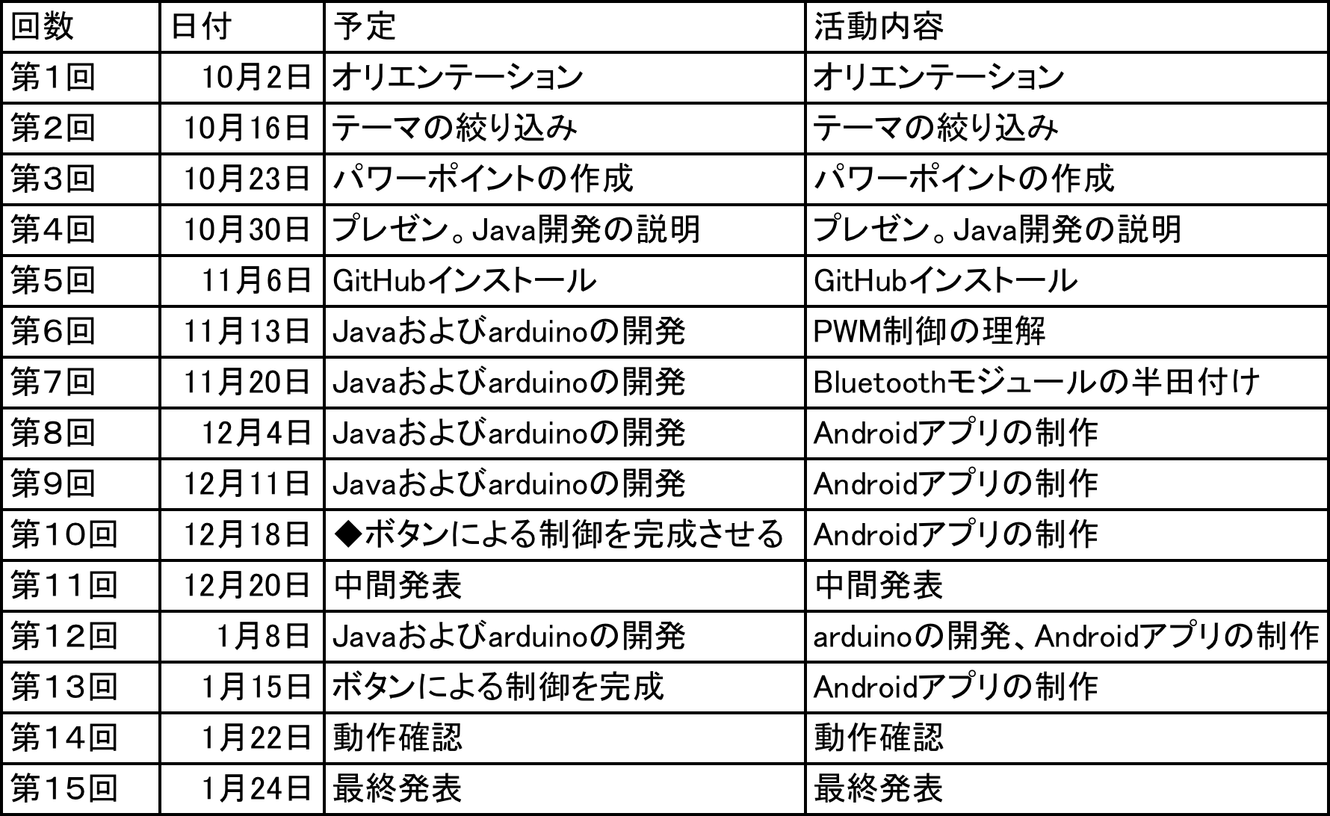
開発手順とスケジュール
Notes:
第一回二回で、テーマを決めて、第三回でプレゼンの資料づくり、第4回でプレゼン、
当初の予定として、第五回でGithubのインストールをして、
第六回から第十回でJavaおよびarduinoの開発を行う。第十回の12月１８日までに、マイルストーンとしてandroidのボタンによる制御を完成をさせて、第十一回で中間で発表というものでした。
実際の活動内容について、第五回では、GitHubのインストールをしました。
第六回では、PWM制御を理解するということでArduinoとモータモジュール（今回の実験でつかうのはPmodHB3）を接続して、
Arduinoにプログラムを書き込み、モータを正回転、逆回転、速さの調節ができるようにしました
そして十二回から十四回でJavaおよびarduinoの開発を行い、１５回に最終発表でした。
実際の活動内容として第１２回に、arduinoの開発を行い、第１３回にandroidの開発をし、第１４回に動作確認を行いました。

Slide 6
開発の手順
[1]Androidアプリ
(1)ボタンによる処理→成功
(2) bluetoothで通信→成功
(3)シリアル通信でデータの転送→成功
[2]arduino
(1)LEDの点灯→成功
(2)PWM制御でモーター制御→成功
(3)f,b,l,r,sを受信してそれぞれのモーター制御→成功
[3]実際にアプリとarduinoを制御→失敗
Notes:
開発の手順として、
[1]androidアプリでは、まずボタンが押されたことによって処理を変えられるようにするようにしました。実際にボタンが押されたら、表示するテキストを変更するといったことができるアプリを作りました。次に。Bluetoothでの通信が行えるようにしました。そして最後にシリアル通信でデータの転送を行えるようにしました。具体的には、上下左右のボタンとストップボタンを設置して、それぞれのボタンが押されると、f,b,l,r,sをbluetoothで送信するといったものです。実際にデータの送信が行われているのがテラタームで確認できました。
[2]arduinoとしてまずLEDの点灯を行えるようにしました。次にPWM制御でモータを制御を行えるようにしました。実際に前進後進右折左折が行えました。そして最後にf,b,l,r,sを受信して、受信した文字列によってモータの制御を切り替えるようにしました。これはteraturmで確認できました。
[3]そしてandroidのアプリでarduin）を実際に制御しようとしましたが、できませんでした。またS2 Terminal for bluetoothというbluetoothでシリアル通信を行うアプリでも試したがうまくいかなかった。Arduinoのほうが上手くいっていないかも・

Slide 7
考察
うまく行かなかった理由
・Bluetoothモジュールには、ランプが点滅したことから正常に受信が行われていた。
しかし、arduinoのRX（受信のランプ）を点滅していなかった。
Arduinoのプログラムに誤りがある
Notes:
なぜ上手くいかなかったのか、
Bluetoothモジュールには、ランプが点滅したことから正常に受信が行われていた。しかし、arduinoのRX（受信のランプ）を点滅していなかった。
以上のことからarduinoのプログラムが間違えている可能性が考えられる。文字列を認識できていないかもしれない。
String型は様々なデータ型から変換して、インスタンスを生成することができます。

Slide 8
考察
現在のソース
int inByte = 0;
if(inByte == ‘f’) {前進のモータ制御}
改善策として考えられるソース
String inByte;
If(inByte.equals(“f”){前進のモータ制御}
Notes:
うまくいかなかった場所のソースとしてint inByte=0;if(inByte==‘f’)として、int型と文字列との比較ができていないため、前進のモータ制御の文にいかない。
そこでinByteの変数をString型にして、様々なデータ型から変換できる。これとfを比較すればうまくいくのではないかと考えました。

Slide 9
arduino
Void setup() → 初期化
Void loop() → 実際の処理
Notes:
Arduino
Void setup()の中では初期化を行う。
今回は10,11,12,13ピンを使うので、初期化しておく。
つぎにvoid loop()の中では実際の処理を記述します。

Slide 10
arduino
実際の処理の流れ
delay(100) → 100ミリsecごとに処理を行っていく
if(Serial.available()>0){
inByte = Serial.read(); → データを受信したらinbyteに出力
}
if(inByte == ’文字列’) {} → 出力されたものと文字列を比較して一 致していたらそれぞれの処理
*Serial.available() パラメータはなし。戻り値はシリアルバッファにあるデータのバイト数
*Serial.read()パラメータはなし.戻り値は読み込み可能なデータの最初の１バイトを返す。
Notes:
実際の処理の流れとして、delay(100)と記述。これは、100ミリsecごとに処理を行っていくことをしめす。
つぎにif(Serial.available()>0){ inByte = Serial.read();}
Serial.available()は受信したものが何バイトかを返します。すなわちこれが０以上ならデータを受信したことになります。データの受信が確認できたらそのデータをinByteに代入。受信データを読み込むのにSerial.read();を使います。
そして、inByteとf,l,r,b,sとの文字列をそれぞれ比較して一致していたらそれぞれの処理をおこなう

Slide 11
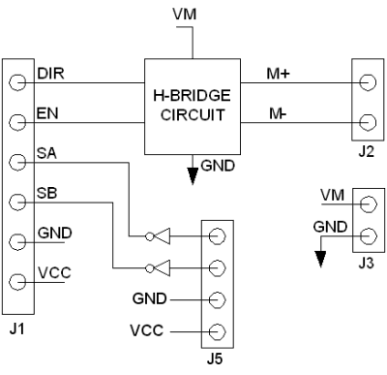
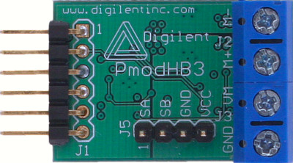
PWM制御
（１）速度に関して
Arduino UNOには、9,10,11ピンにPWMを制御するポートが存在
ArduinoUNOの9,10,11ピンとENを接続
モーターの速度が制御可能
Notes:
（１）速度に関して
モータモジュールの仕様書にENピンは
When the Enable pin is brought high. Motor speed is controlled by pulse width modulating the
Enable pin
すなわちENピンでスピードを調整ができる。
Arduino UNOには、9,10,11ピンにPWMを制御するポートが存在すると仕様書に書いてありました。
よってArduinoUNOの9,10,11ピンとENを接続することによって、モータの速度の制御が可能になることが考えられる。
PWM信号の周波数は約490Hz

Slide 12
PWM制御
(1)速度に関して
PWM制御を行えるようにするArduinoのプログラム
関数
analogWrite(pin,value)
pin:出力に使うピン番号
value:デューティー比(0から255)
Notes:
実際にPWM制御を行うためのArduinoのプログラムでは、
analogWrite(pin,value)を使う。
パラメータについて、pinは実際に出力に使われているピン番号を設定します。
今回は（９、１０、１１ピンのいずれかが入る）
Valueではデューティ比を入力します。
0を入力したら0V,255を入力したら5Vが出力されます。しかし今回使うPmodHB3は電源電圧が3.3Vなので3.3Vが出力されます。
そうすることによってPWM制御が行えるようになります。
（1周期に対する、High時間の比をデューティー比 ）

Slide 13
PWM制御
（２）回転の方向
Arduino UNOには、8,9,10,11,12,13ピンに
デジタルIO(LOW=0V,HIGH=5V)が存在がする
8,12,13ピンとDIRを接続
モーターの回転方向が制御可能
Notes:
（２）回転の方向に関して
モータモジュールの仕様書にDIRピンは
The motor rotation direction is determined by the logic level on the Direction pin ,
Current will flow through the bridge when the Enable pin is brought high.
すなわちDIRピンによってモーターの回転方向を決めることができることが推測できる。
またArduinoUNOには、8,9,10,11,12,13ピンにデジタルIO(LOW=0V,HIGH=5V)が存在がすると仕様書に書いてありました.
以上のことから、モータモジュールのDIRピンと、arduinoの8,9,10,11,12,13ピンとを接続すれば
モーターの回転方向を制御出来ることが推測出来る。
今回は、9,10,11ピンはPWM制御に利用するので、8,12,13ピンを利用するのが望ましい。

Slide 14
PWM制御
（２）回転の方向
デジタルI/Oを設定するArduinoのプログラム
関数
digitalWrite(pin,value)
pin:ピン番号
value:HIGHかLOW
Notes:
デジタルI/Oを設定するArduinoのプログラムでは、
digitalWrite(pin,value)を使う。
パラメータについて、pinは実際に出力に使われているピン番号を設定します。
今回は（8、12、１3ピンのいずれかが入る）
ValueではHIGHを入力したら5V(さっきとどうように3.3Vになる)LOWを入力したら0Vがながれます。
PmodHB3では、HIGHならば正回転、LOWならば逆回転する。

Slide 15
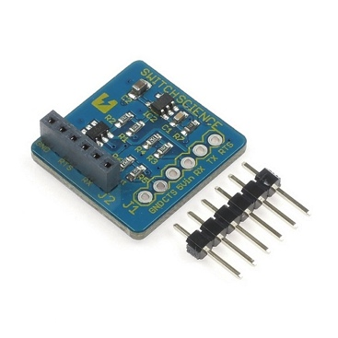
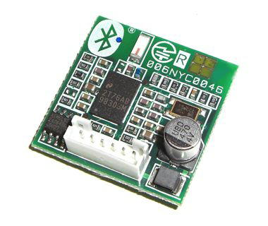
Bluetoothモジュール
Arduinoでbluetoothを行うため以下の機器を使用
1.Bluetoothモジュール RBT-001
2.RBT-001用シリアルレベルコンバータ Rev3.
Notes:
ArduinoUNO本体にはbluetooth機能がないので二つの機器を使用。
1.Bluetoothモジュール RBT-001
2.RBT-001用シリアルレベルコンバータ Rev3.
RBT-001で、arduinoでbluetooth通信を行えるように出来る。
しかしRBT-001は3V駆動であるのでこのままだと５V駆動であるarduinoUNOと直結できない
RBT-001用シリアルレベルコンバータ でRBT-001が必要とする電源電圧3.0Vを5Vから生成します。
こうすることでarduinoUNOでbluetoothモジュールが使えるようになる。
RBT001とarduinoの接続方法としてTX(送信)、RX(受信)ピンをI/Oピン（8,9,10,11,12,13）につなぐ。
NEXUS7とペアリングが確認出来た。

Slide 16
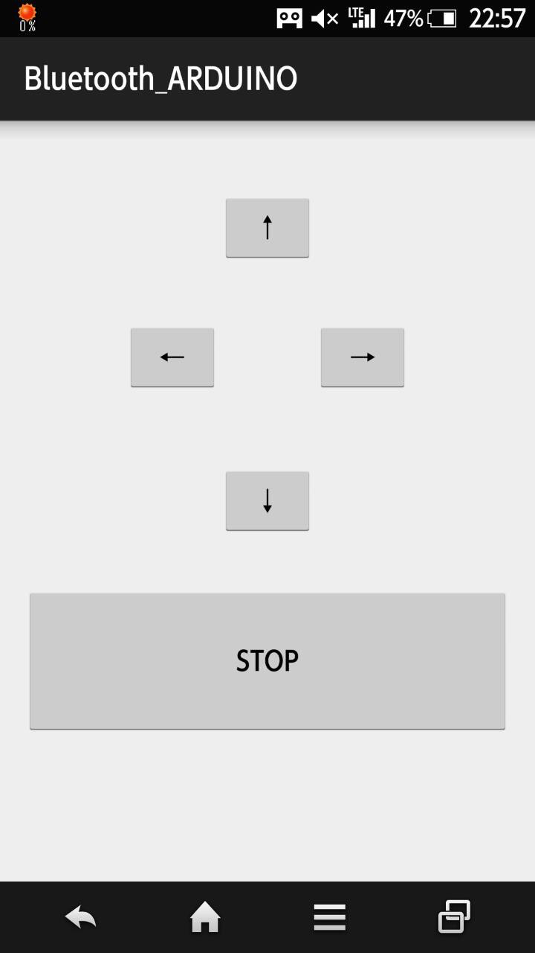
ANDROIDアプリ GUI
Notes:
ANDROIDアプリのGUIについて
上、左、右、下、停止のボタンを設置しました。
またそれをそれぞれボタン１、２、３、４、５としました。

Slide 17
Androidアプリ
Androidでbluetooth通信を行う
BLUETOOTHかBLUETOOTH_ADMINのうち少なくとも1つのPermissionを許可させる。
Notes:
Androidアプリにおいてbluetooth通信を行うために、まずBLUETOOTHかBLUETOOTH_ADMINのうち少なくとも1つのPermissionを許可させる必要がある。BLUETOOTH のPermissionは、接続要求・接続の確保・データの転送といった作業は全て行うことが出来ます。それに対してBLUETOOTH_ADMIN は、Bluetooth の設定を変更するような場合に必要な権限です。権限を使う必要はないので、今回はBLUETOOTHのPemissionのみを許可しました。
２５日１１時

Slide 18
Androidアプリ （フィールド）
アクセス修飾子 | 型名 | フィールド名 | 機能
private | BluetoothAdapter | mBluetoothAdapter | bluetoothアダプタ
private | BluetoothDevice | mBtDevice | bluetoothデバイス
private | BluetoothSocket | mBtSocket | bluetoothソケット
private | OutputStream | mOutput | 出力ストリーム
private | Button | btn1 | 前進
private | Button | btn2 | 左折
private | Button | btn3 | 右折
private | Button | btn4 | 後進
private | Button | btn5 | 停止
Notes:
フィールド
今回はクラスはMainActivyだけで作成したため、アクセス修飾子はすべてprivateにしました。
bluetoothAdapterはBluetooth に関する全ての操作は、これを通して行う。これを使って他の Bluetooth デバイスを発見し、そのMACアドレスを使って BluetoothDevice をインスタンス化。
bluetoothDeviceでは、リモート先のBluetoothデバイスを表します。どのデバイスにリモートするかはMACアドレスを用います。BluetoothSocketでは、bluetoothのソケットを表していて、これを用いることによって、他のbluetoothデバイスとデータの交換を行います。
（ソケット＝実行中のプログラム間でデータの送受信を行うための標準的なプログラムインターフェース）
OutputStreamでは、ソケットに接続させれいるデバイスに出力ストリームオブジェクトを送ります。
（出力ストリーム＝データの流れとその通り道を意味し、データの受け渡しを抽象化したものです）
そしてButtonではそれぞれ、ボタン１をおしたら前進するようにfの文字列を出力させる。
同様にボタン２はl、ボタン３はr,ボタン４はｂ、ボタン５はｓを出力させる。

Slide 19
Androidアプリ メソッド
アクセス修飾子 | 戻り値の型 | メソッド名 | 機能
protected | void | onCreate (Bundle savedinstanceState) | 初期化関数実行 パラメータ：Bundle savedinstanceState （前回アプリを終了時の状態） 戻り値：なし
protected | void | onDestory() | ソケットを閉じる パラメータ：なし 戻り値：なし
Notes:
Androidアプリのメソッド
今回はアクセス修飾子はprotectedとしました。
onCreateはアプリが実行されたときに最初に実行させるメソッドでパラメータにbunble saved dinstansStateとし、これは前回アプリを終了時したときの状態をしめしています。
今回はこのonCreateの中に先ほど説明した、bluetoothアダプタなどすべてを記述しました。
onDestoryではアプリを終了したときにソケットを閉じるというようなものです。

Slide 20
成果
Android開発 50%
Arduino開発 75%
PWM制御に関して 90%
全体の評価 ６０%
Notes:
Android開発 50%
ANDROIDに関しては、今回はMACアドレスをプログラムを直接打ち込んで出力先を指定していたが、
本来は、アプリ側で未知なマックアドレスでも接続要求を行えるようにしないと汎用性がない。
MACアドレスがわからないものでは通信できない。
Arduino開発 75%
Arduinoに関しては、C言語に近いので開発しやすかったが、結局うまくいかない原因であると考えられるため、よくできなかった。
PWM制御に関して 90%
PWM制御に関しては、問題なくできた。
全体の評価 ６0%
Androidのbuletooth通信にかなりの時間を取られてしまったため、ほかのことに時間を費やす時間が減ってしまった。

Slide 21
まとめ
・自分で一から設計することの大変さを学んだ
・android及びarduinoの開発を学んだ。
・プロジェクトの完成までの流れを学んだ
・コピペでうまくいくとは限らない。
今後に生かしていきたいです！！！
Notes:
自分で1から設計することを学びました。通信のプロトコルなどいろいろ決めることがおおくてとても大変でした。
また、android及びarduinoの開発を学びました。
プロジェクトの完成までの流れを学びました。
コピペでうまくいくとは限らないをいうのをしみじみ感じました。
特に常に正常に動作し続けさせながら開発していくというのがとても大事なんだとわかりました。
以上のことをいかして、これからの研究や就職した先で生かしていければいいなと思いました。

Slide 22
中間発表時の質問
Q1：arduinoのanalogWrite,digitalWrite関数のパラメータの型は？
A：int型
Q2：analogWriteで5Vを入力しても0~3.3Vが出力させるとあったがなぜ?
A：PmodHB3に依存
Q3：アプリ側で具体的になにを送るか
A：f,b,l,r,sという文字列
Q4：DIRの回転方向は？
A：HIGHで前進
Notes:
Q1：arduinoの関数のパラメータの型は？ A：int型
Q2：analogWriteで5Vを入力しても0~3.3Vが出力させるとあったがなぜ?
A：PmodHB3に依存するから。The HB3 works with power supply voltages from 2.5V to 5V, but is normally operated at 3.3V as this is the supply voltage on most Digilent system boards
これを翻訳すると、HB3は５Vの電源電圧（arduino)で動作するが、(ほとんどのDigilent社（pmodHB3の会社）のシステムボード上の供給電圧があるように)通常は３．３Vで動作させるとかいてあるから。
Q3：アプリ側で具体的になにを送るか
A：f,b,l,r,sという文字列
Q4:DIRの方向は
A:HIGH正回転（玉を後ろにした時）。

